Slide 1
УПРАВЛЕНИЕ ФЕДЕРАЛЬНОЙ АНТИМОНОПОЛЬНОЙ СЛУЖБЫ ПО РЕСПУБЛИКЕ КАЛМЫКИЯ
Внедрение в Республике Калмыкия Стандарта развития конкуренции в субъектах Российской Федерации
Манца Викторовна Сангаджиева
Руководитель Калмыцкого УФАС России

Slide 2
Стандарт развития конкуренции в субъектах Российской Федерации
Утвержден Распоряжением Правительства Российской Федерации от 05.09.2015 №1738-р

Slide 3
Цели Стандарта:
1) Установление требований к осуществлению деятельности ОИВ субъектов РФ, направленной на создание условий для развития конкуренции в отраслях экономической деятельности хозяйствующих субъектов данной территории
2) Обеспечение реализации системного и единообразного подхода к деятельности по развитию конкуренции на всей территории РФ, с учетом специфики функционирования региональной экономики и рынков
3) Формирование прозрачной системы работы региональных органов государственной власти в части реализации результативных и эффективных мер по развитию конкуренции в интересах конечного потребителя товаров и услуг, субъектов предпринимательской деятельности, граждан РФ и общества в целом
4) Создание стимулов и условий для развития и защиты субъектов малого и среднего предпринимательства, устранения административных барьеров

Slide 4
Принципы внедрения Стандарта:
1) Ориентация на потребителя - высшее должностное лицо субъекта Российской Федерации и органы исполнительной власти субъектов Российской Федерации во взаимодействии с руководством муниципальных образований и сотрудниками органов местного самоуправления осуществляют мероприятия по содействию развитию конкуренции, исходя из текущих и предполагаемых потребностей потребителей товаров, работ и услуг, участников экономических отношений и общества в целом
2) Заинтересованность высшего должностного лица - высшее должностное лицо обеспечивает единство целей и направлений деятельности органов исполнительной власти субъекта Российской Федерации для результативной и эффективной реализации стандарта
3) Системный подход - совершенствование деятельности органов исполнительной власти субъектов Российской Федерации по анализу состояния рынков товаров, работ и услуг, поведения хозяйствующих субъектов на указанных рынках, выявленных ожиданий потребителей товаров, работ и услуг, по планированию деятельности, а также по формированию процессов и систем мониторинга, оценки, контроля и анализа деятельности органов исполнительной власти субъектов Российской Федерации
4) Постоянное улучшение деятельности - повышение удовлетворенности потребителей и других участников экономической деятельности качеством товаров, работ и услуг, обеспечение информационного взаимодействия с потребителями товаров, работ и услуг и другими заинтересованными сторонами, проведение аудита и анализа результативности мероприятий по содействию развитию конкуренции

Slide 5
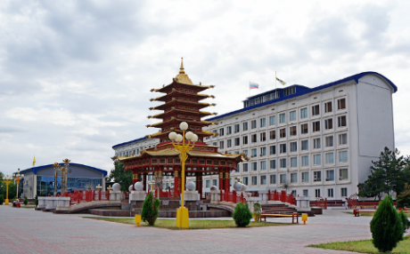
Требование № 1. Определение уполномоченного органа исполнительной власти субъекта Российской Федерации по содействию развитию конкуренции в Республике Калмыкия
Уполномоченный орган отвечает за проведение государственной политики в данной сфере, определяет приоритетные рынки, осуществляет мониторинг ситуации и разрабатывает основные правовые акты по содействию развитию конкуренции в регионе
Министерство экономики и торговли Республики Калмыкия определено уполномоченным органом исполнительной власти Республики Калмыкия по содействию развитию конкуренции в регионе
В целях обеспечения внедрения в Республике Калмыкия стандарта
развития конкуренции в субъектах Российской Федерации создан и приступил к работе специализированный коллегиальный орган – Координационный совет по внедрению стандарта развития конкуренции в Республике Калмыкия (указ Главы Республики Калмыкия от 16 июля 2015 года № 104-р)

Slide 6
Требование № 2. Рассмотрение вопросов содействия развитию конкуренции на заседаниях коллегиального органа при высшем должностном лице субъекта Российской Федерации
Координационный совет по развитию малого и среднего предпринимательства и развитию конкуренции определен коллегиальным органом
Цель совета:
содействие развитию конкуренции в рамках внедрения стандарта развития конкуренции на территории Республики Калмыкия
Функции совета:
- рассмотрение перечня социально значимых и приоритетных рынков для содействия развитию конкуренции;
- рассмотрение и одобрение проекта "дорожной карты" (плана мероприятий);
- утверждение регионального доклада.

Slide 7
Требование № 3. Утверждение перечня приоритетных и социально значимых рынков для содействия развитию конкуренции в Республике Калмыкия
Предложения от органов исполнительной власти
Итоговый проект перечня
Перечень приоритетных рынков Республики Калмыкия | Перечень социально значимых рынков Республики Калмыкия
Рынок агропромышленного комплекса | Рынок услуг дошкольного образования Рынок услуг детского отдыха и оздоровления Рынок услуг дополнительного образования детей Рынок услуг психолого-педагогического сопровождения детей с ограниченными возможностями Рынок услуг социального обслуживания населения Рынок медицинских услуг Рынок услуг жилищно-коммунального хозяйства Рынок услуг в сфере культуры Рынок розничной торговли Рынок услуг перевозок пассажиров наземным транспортом Рынок услуг связи
Рынок туристских услуг

Slide 8
Требование № 4. План мероприятий («дорожная карта») по содействию конкуренции в Республике Калмыкия
«Дорожная карта» - инструмент планирования деятельности ОИВ субъекта РФ по содействию развития конкуренции
Проведение мониторинга состояния и развития конкурентной среды на рынках региона
Подготовка предложений органами исполнительной власти Республики Калмыкия в «дорожную карту»
Рассмотрение проекта «дорожной карты» на президиуме правительства Республики Калмыкия по плану мероприятий по содействию развитию конкуренции (август 2017 года)

Slide 9
«Дорожная карта» должна предусматривать выполняемые органами исполнительной власти субъекта:
«Дорожная карта» должна предусматривать выполняемые органами исполнительной власти субъекта:
Мероприятия по содействию развитию конкуренции для каждого из утвержденных приоритетных рынков субъекта РФ
Мероприятия по содействию развитию конкуренции для каждого из утвержденных социально значимых рынков субъектов РФ
Системные мероприятия, направленные на развитие конкурентной среды в регионе

Slide 10
Требование № 5. Проведение мониторинга состояния и развития конкурентной среды на рынках товаров и услуг Республики Калмыкия
Мониторинг проводится ежегодно и включает в себя:
Мониторинг административных барьеров
и оценки состояния конкурентной среды субъектами предпринимательской деятельности
Ежегодный
доклад
для представления в ФАС России
Мониторинг удовлетворенности субъектов предпринимательской деятельности и потребителей товаров и услуг качеством официальной информации о состоянии конкурентной среды
Мониторинг удовлетворенности потребителей качеством товаров и состоянием ценовой конкуренции
Мониторинг деятельности субъектов естественных монополий локального и регионального уровня

Slide 11
Требование № 6. Создание и реализация механизмов общественного контроля за деятельностью субъектов естественных монополий
Субъекты Российской Федерации заключают соглашения с субъектами естественных монополий о раскрытии информации, а также формируют советы потребителей их услуг
Сформирован межотраслевой совет потребителей по вопросам деятельности субъектов естественных монополий при Главе Республики Калмыкия
(указ Главы Республики Калмыкия от 29 октября 2014 г. № 176)

Slide 12
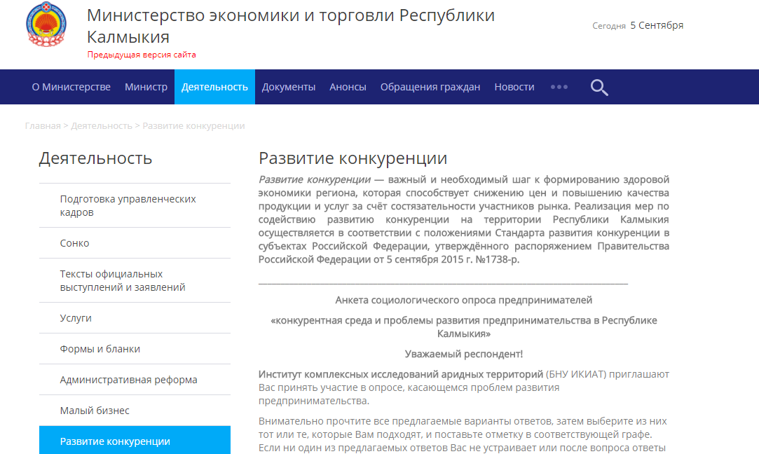
Требование № 7. Повышение уровня информированности субъектов предпринимательской деятельности и потребителей товаров и услуг о состоянии конкурентной среды и деятельности по содействию развитию конкуренции в регионе
На сайте Калмыцкого УФАС России http://kаlmykia.fas.gov.ru и уполномоченного органа http://еconomy.kalmregion.ru созданы разделы, посвященные Стандарту развития конкуренции в субъекте Российской Федерации

Slide 13
Спасибо за внимание!
kalmykia.fas.gov.ru
to08@fas.gov.ru
instagram.com/ufas_08
4–13 -31

